Slide 1

«Животные Крайнего Севера».
Подготовила: воспитатель:
Климина О.В.
2026 год.

Slide 2
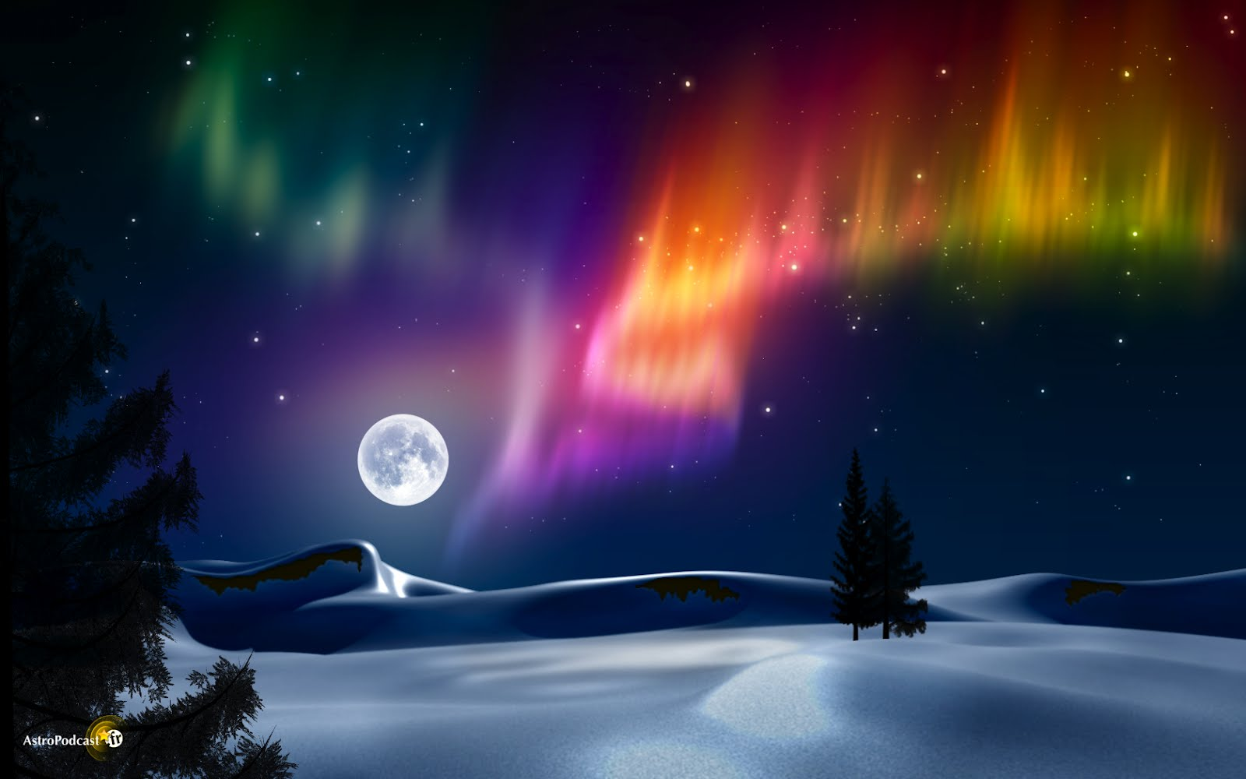

Slide 3
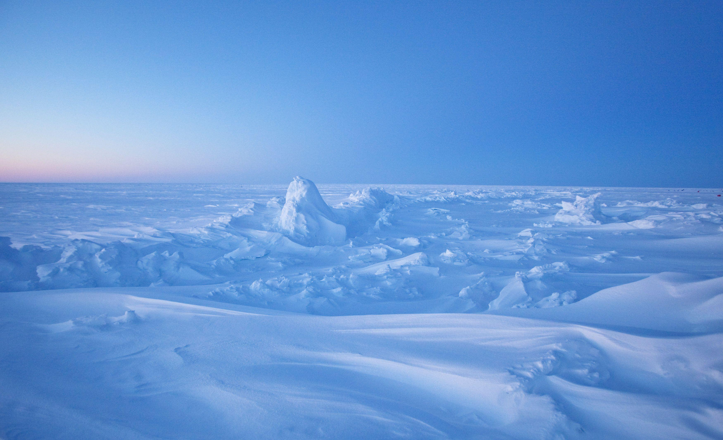
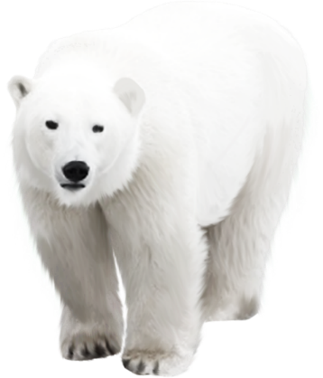
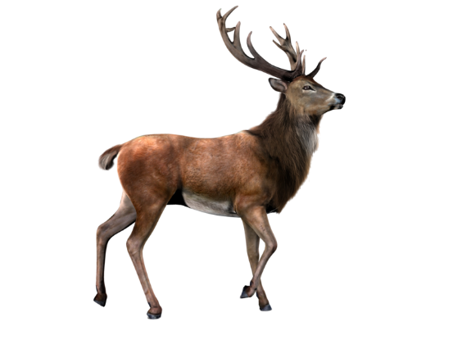
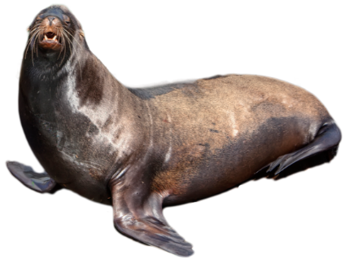

Slide 4
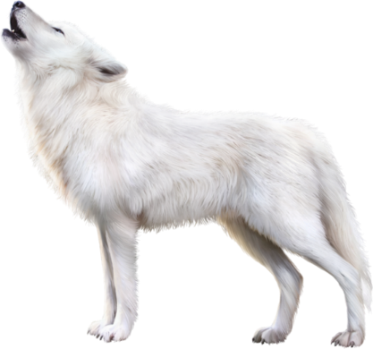
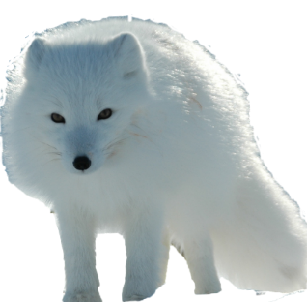
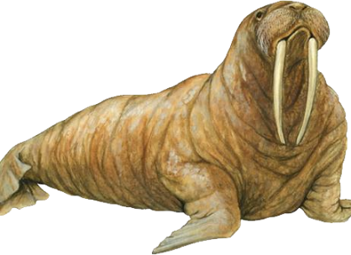

Slide 5
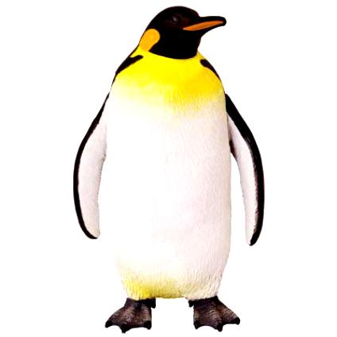
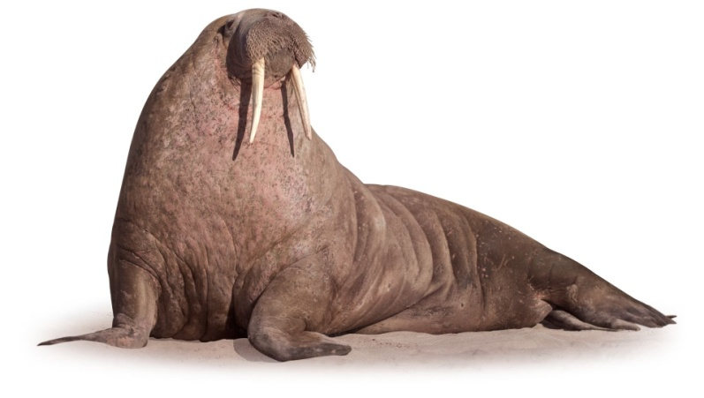
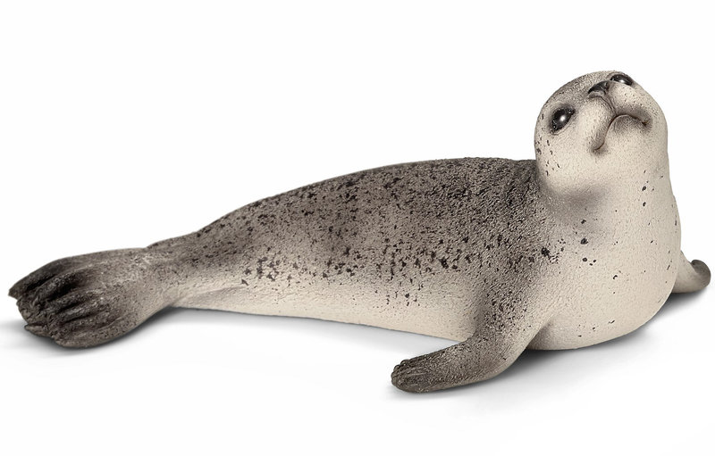
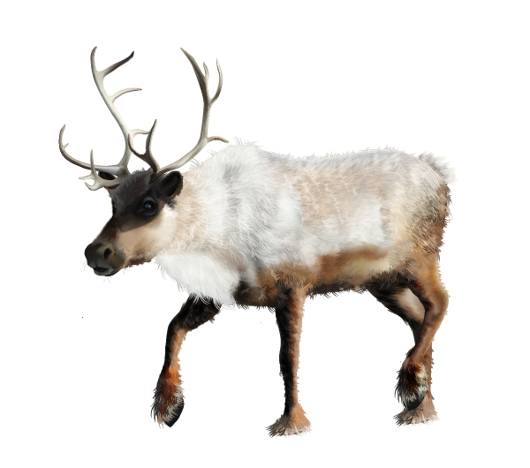
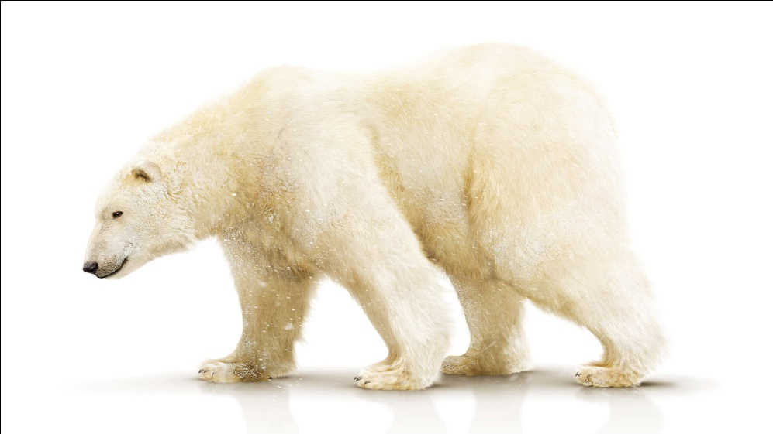
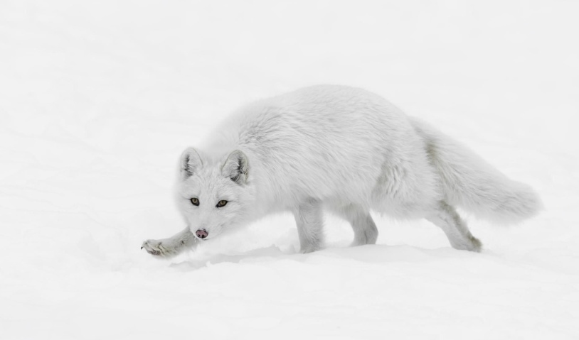
«Отгадай, кто это?»
Неуклюжий и большой,
Только в море он герой,
С клыками острыми, как нож,
Любитель рыбы - бурый...
(Морж)
В Антарктиде кто не знает
Птицу ту, что не летает,
Что ныряет в море с льдин!
Ах, да это же...
(Пингвин)
Может плавать целый день
В ледяной воде... (Тюлень)
Словно царскую корону
Носит он свои рога.
Ест лишайник, мох зелёный,
Любит снежные луга.
(Олень)
Там, где холод, снег и лёд,
Этот дикий зверь живёт.
Он большой, пушистый, белый,
А ещё рыбак умелый.
(Белый медведь)
Мех серебрист. Мышей ловец. С лисою схож, зовут...
(Песец)

Slide 6
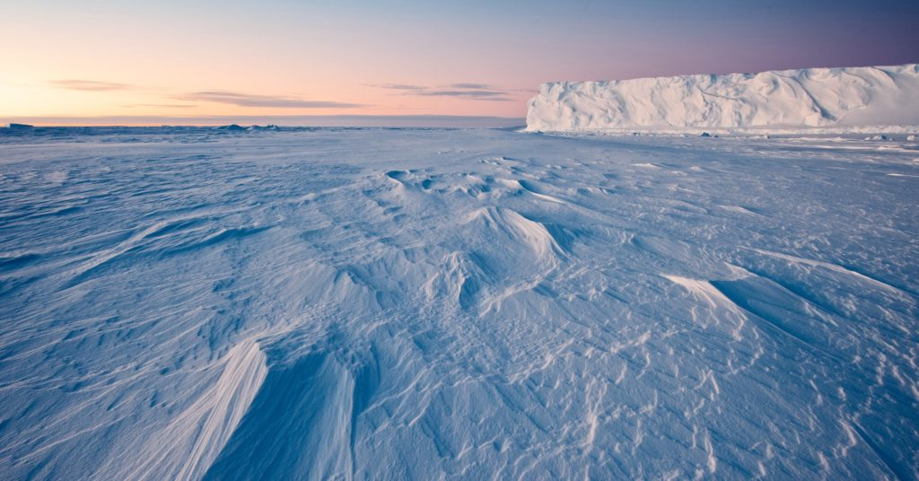

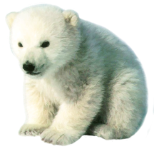
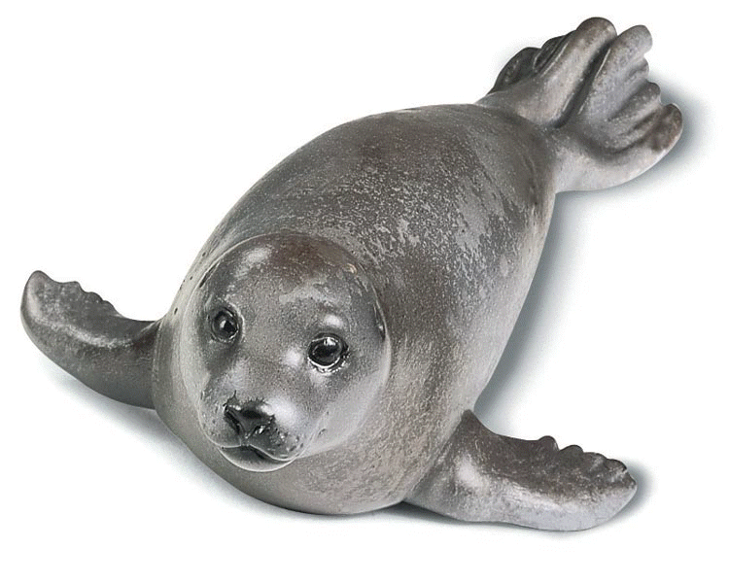
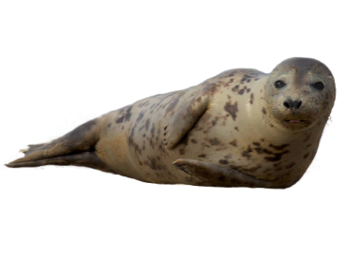
«Кто лишний?»

Slide 7
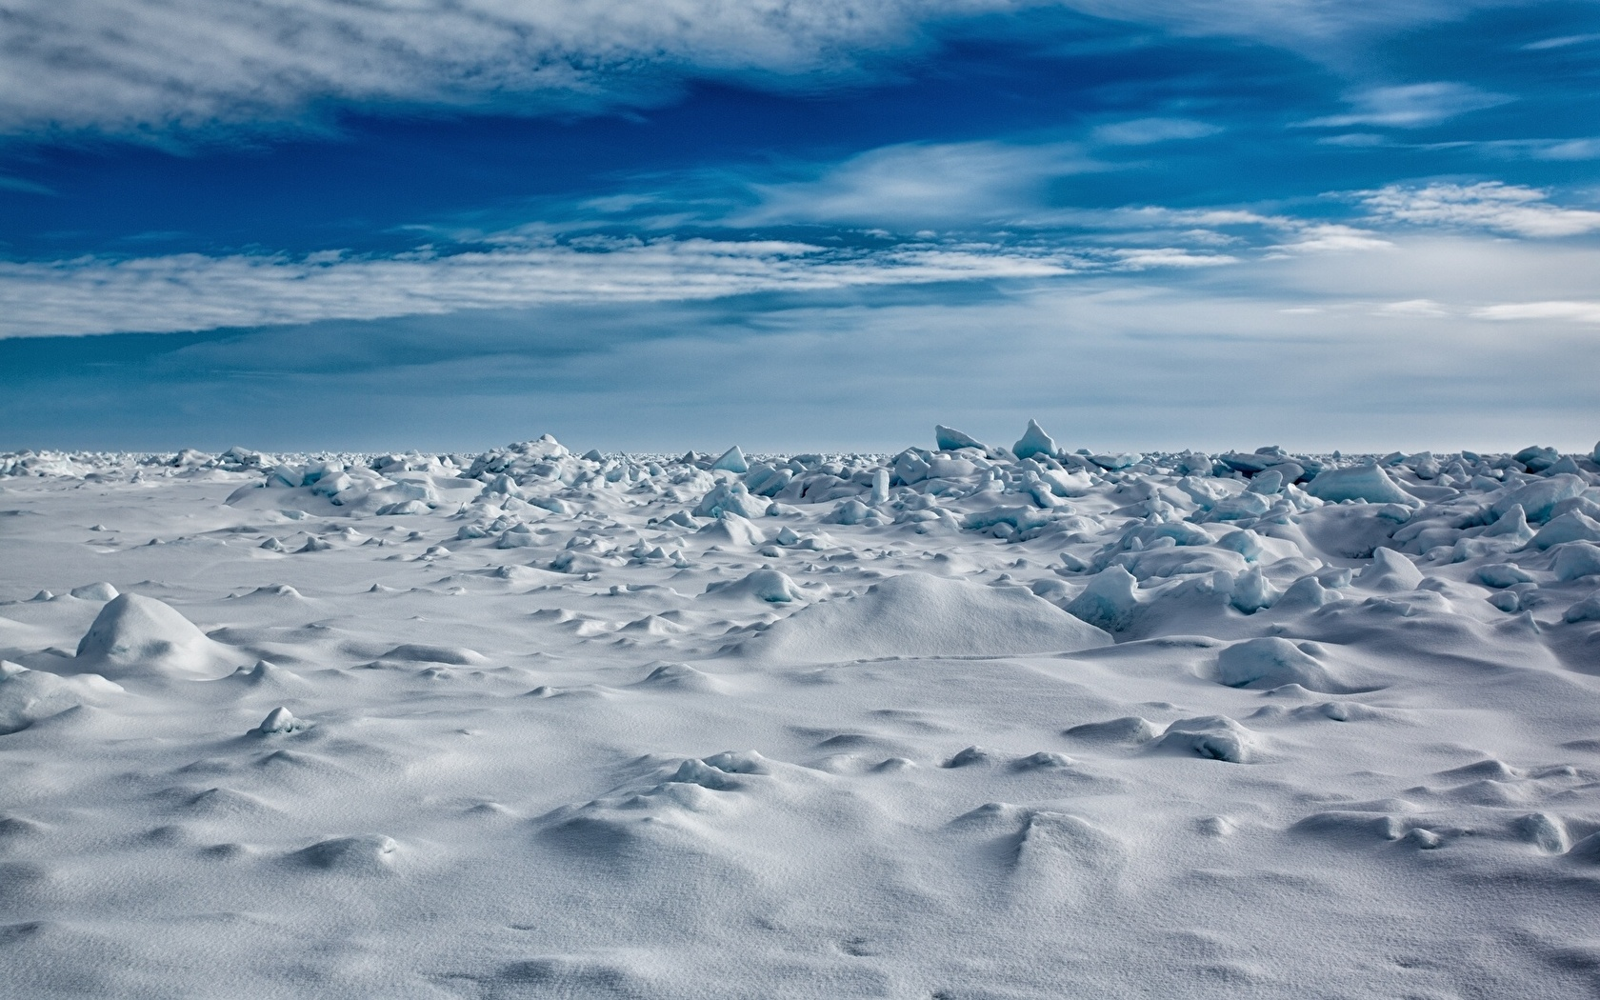
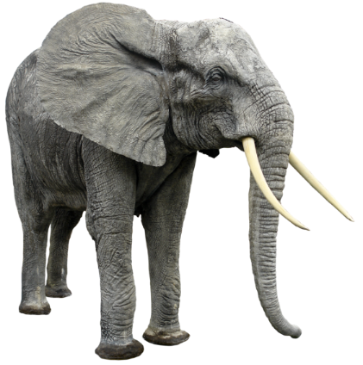
«Кто лишний?»

Slide 8
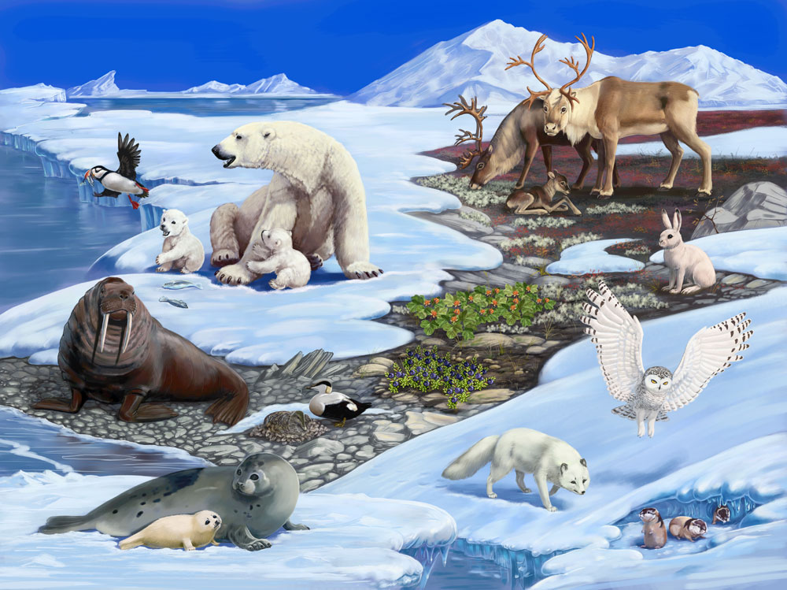

Slide 9
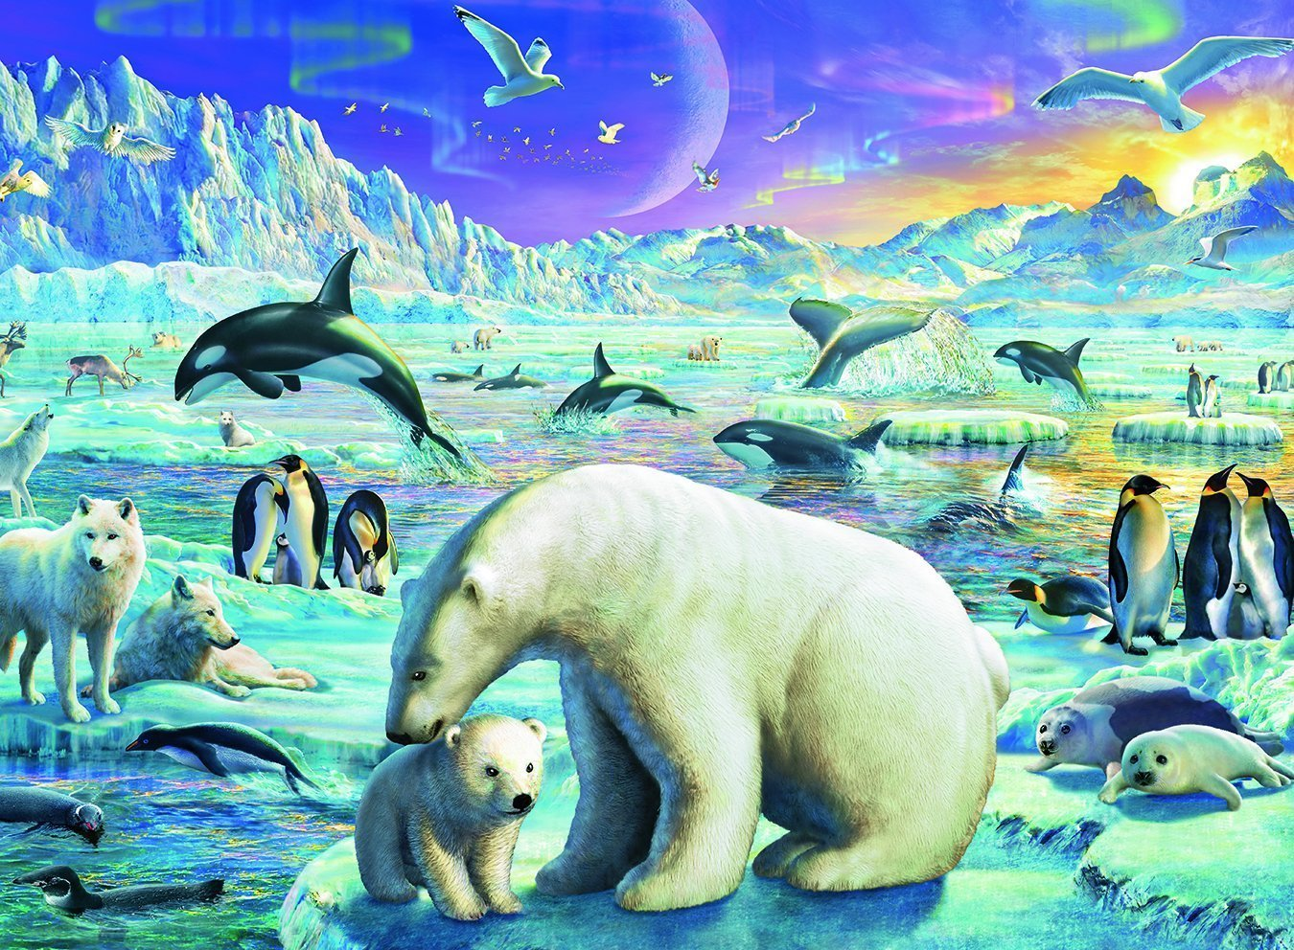
СПАСИБО ЗА ВНИМАНИЕ!

